Slide 1
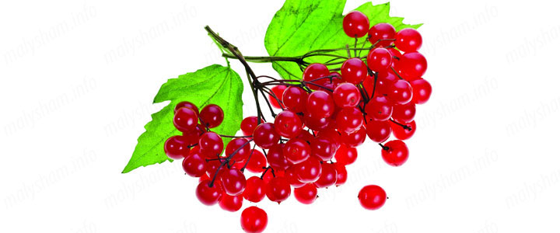
Розрізнення прислівників і співзвучних сполук.
Правила написання їх

Slide 2
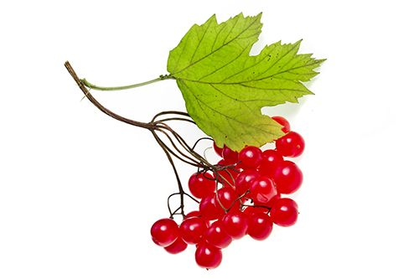
Прислівник
характеризує дію, стан або ознаку предмета і відповідає на питання різних обставин:
поволі, трохи, удвічі, дощенту; вголос; надвоє; внизу, ліворуч, здалеку, навпростець, поблизу; угору; здалеку.

Slide 3
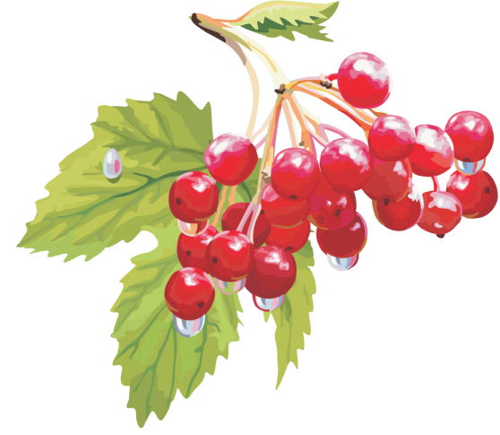
Співзвучні сполуки
На дворі (прийменник + іменник)
Дрова лежали на дворі бабусиної хати.
З гори (прийменник + іменник)
Альпіністи спускалися з гори.
На пам’ять (прийменник + іменник)
Бабуся скаржиться на пам’ять.

Slide 4
Співзвучні сполуки
У співзвучних сполуках іменник завжди зберігає своє лексичне й граматичне значення, називає конкретний предмет (якийсь двір, якусь гору). Пишуться окремо.
Між прийменником та іменником можна вставити прикметник або займенник ( на щастя – на моє щастя)
Наприклад: Ми підемо, а ви з рештою (з ким?) гостей погуляйте в парку.

Slide 5
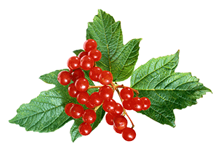
Прислівник
Пишемо разом.
Наприклад: Зрештою (як?), вам видніше, як провести свій день.
Хлопець подивився згори (як?).

Slide 6
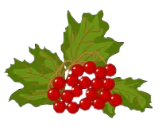
Найуживаніші прислівникові сполучення
Без кінця, без черги, без упину, без жалю;
на добраніч, на жаль, на щастя, на сьогодні, на початку;
до побачення, до речі, до краю, до діла;
з радості, з жалю, з горя, з розгону;
в разі, в міру, уві сні, в далечінь;

Slide 7
Прислівники
Співзвучні сполуки
надворі
Надворі швидко стемніло.
вдень
Закінчили роботу вдень.
Напам’ять
Вивчив вірш напам’ять.
вдвох
Вони вдвох швидко прибігли.
На дворі (прийм. + ім.) Дрова лежали на дворі бабусиної хати.
В день (прийм. + ім.) Побачилися в день зустрічі.
На пам’ять (прийм. + ім.) Бабуся скаржиться на пам’ять.
В двох (прийм. + числ.) Жили в двох кімнатах.

Slide 8
Вправа 1.
Записати подані сполучення слів, знімаючи риску.
Вишивали в/двох — У/двох вазонах.
2. Одягається по/новому — Ішов по/новому
лінолеуму.
3. Приїхали в/день народження. — Гарно
у/день.
4. Вправи на/силу — На/ силу йшов.

Slide 9
Вправа 2
Виконайте тестові завдання:
Разом треба писати виділене слово в реченні
А В\день такий розцвітає весна на землі…
Б Сашко ледь тягнув ноги, як на/зустріч затемніла скирта сіна.
В Андрій постукав у/перше вікно.
2. Окремо треба писати усі слова в рядку:
А на/диво, без/жалю, усі/сні;
Б у/стократ, до /побачення, з/ранку;
В до/речі, на/весні, з/радості.

Slide 10
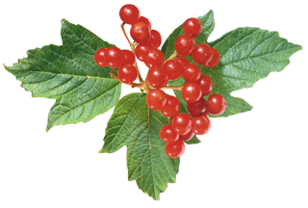
Вправа 3
Запишіть подані слова разом, через дефіс, окремо. Прокоментуйте їх правопис
Високо/високо, не/ждано/не/гадано, тільки/тільки, по/госпо-дарськи, близько/близько, з/краю/вкрай, до/в/подоби, за/рахунок, на/відмінно, на/славу, по/сусідськи, на/вкруги, на/весні, у/тричі, на/швидку, з/далека, з/годом, по/одинці, з/верху, від/нині, до/дому, в/ряди/годи, по/іншому, на/довго, на/добридень, в/смак, поза/торік.

Slide 11
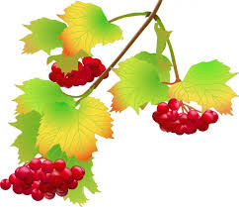
Дякую за увагу!

